Slide 1
دوره أعضاء هيئه التدريس لإستخدام Google drive & Google cleander

Slide 2
المحتويات
المتطلبات الأساسية للتعامل مع عمليات ضبط الجودة.
العمليات الرئيسية المطبقة ضمن ضبط الجودة.
إنشاء بريد إلكتروني عن طريق Gmail
تنزيل Google Drive على أجهزة الحاسوب والهواتف الذكية
عمليه مشاركه الملفات
استخدام الهواتف الذكية كماسح ضوئي
عمليات إدارة الوقت بإستخدام Google Cleander
إنشاء تقويم جديد
مشاركة التقويم
إضافة أحداث إلى التقويم
إضافة الاشعارات إلى التقويم
Google Calendar الخاص بالأجهزة الذكية

Slide 3
المتطلبات الأساسيه
فتح Gmailحسب المعايير الخاصة بضبط الجودة
تنزيل Google Drive على الجهاز
تنزيل Google Drive على Smart Phone
تنزيل برنامج Cam Scanner على Smart Phone

Slide 4
المتطلبات الأساسيه
أولا سوف نقوم بإنشاء حساب على Gmail وذلك حسب المعايير الخاصة بضبط الجودة
Adm.nas.khdour@gmail.com
أول ثلاثة حروف من اسم الكلية
أول ثلاثة حروف من ألاسم ألأول
أسم العائلة

Slide 5
كيفية إنشاء حساب على Gmail
قم بإختيار Create account

Slide 6
كيفية إنشاء حساب على Gmail
قم بتعبئة النموذج كما هو موضح في الشكل المجاور بحيث يكون الاسم الاول والاخير باللغة العربية

Slide 7
المتطلبات الأساسيه
تنزيل Google Drive على الجهاز
اضغط هنا
اختار Drive

Slide 8
المتطلبات ألأساسيه
تنزيل Google Drive على الجهاز
اضغط هنا
قم بالنقر على إختيار الحصول على الاحتفاظ بنسخة احتياطية

Slide 9
المتطلبات الأساسيه
قم بإختيار Backup and Sync ثم النقر على خيار Download

Slide 10
المتطلبات الأساسيه
بعد الانتهاء من التنزيل تظهر الشاشة ابالشكل المجاور قم بإختيار Get Started

Slide 11
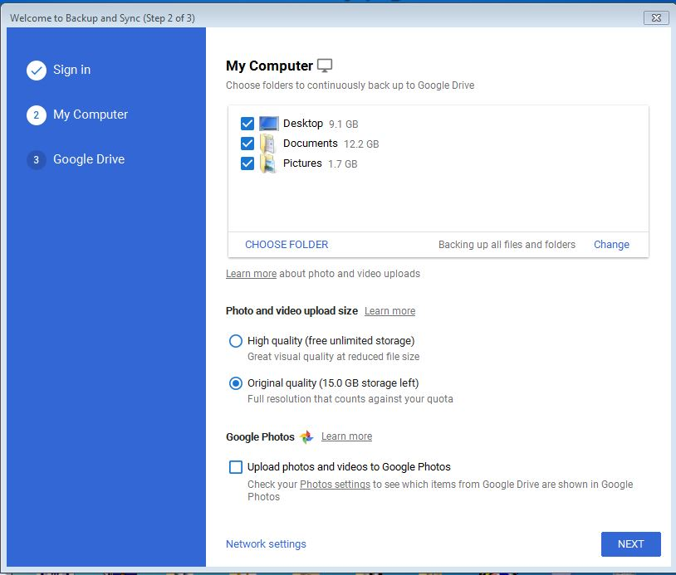
في الشكل المجاور يظهر هناك ثلاث خيارات قم بإلغاء الصح منها حتى لايتم أخذ نسخة إحتياطية منها على Google Drive

Slide 12
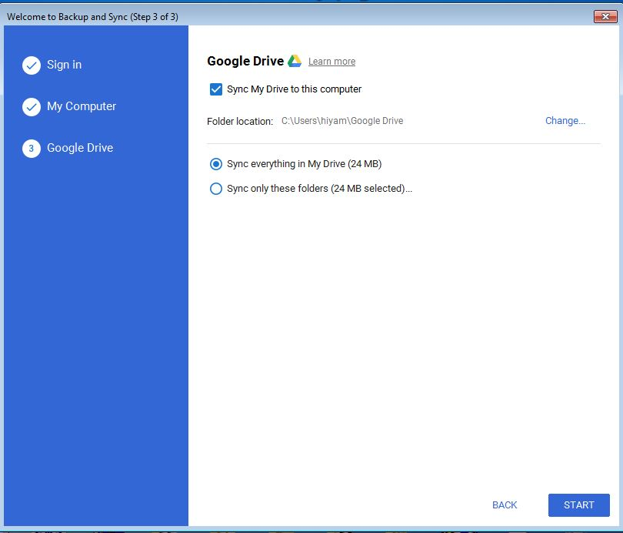
الان قم بالنقر على زر Start

Slide 13
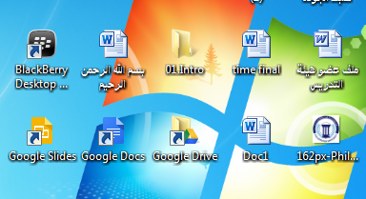
المتطلبات الأساسيه
الأيقونه الخاصه ب Google Drive

Slide 14
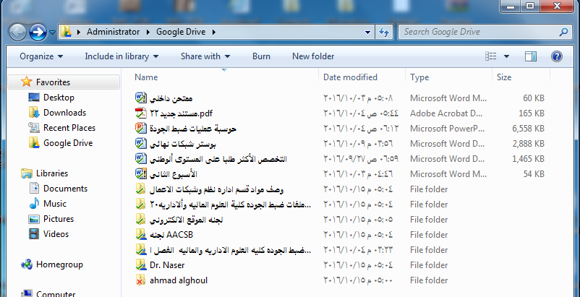
التعامل مع Drive off line
يتم التعامل مع Drive off line مثل اي folder موجود من حيث عمليات الفتح والتخزين والنسخ وغيرها

Slide 15
عمليات المشاركه
من خلال ال Drive تستطيع عمل مشاركه لأي ملف او مجلد
كذاك تستطيع قبول عمليات المشاركه من اي طرف اخر

Slide 16
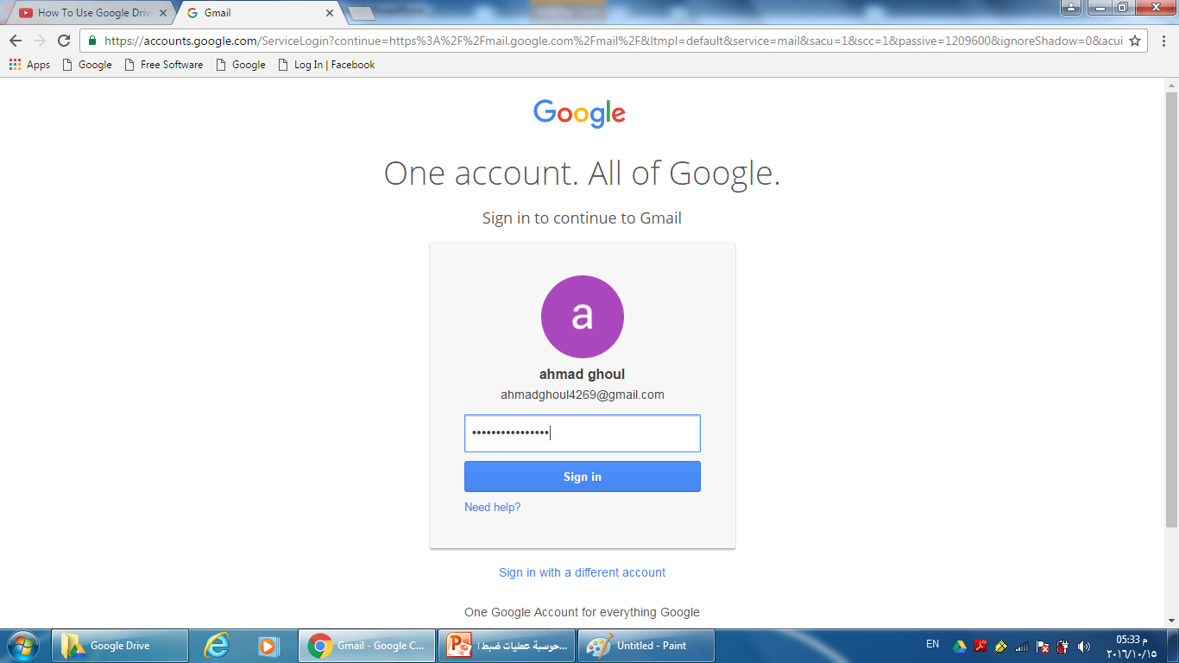
عمل مشاركه لأي ملف او مجلد
ادخل لحساب ال Gmail الخاص بك

Slide 17
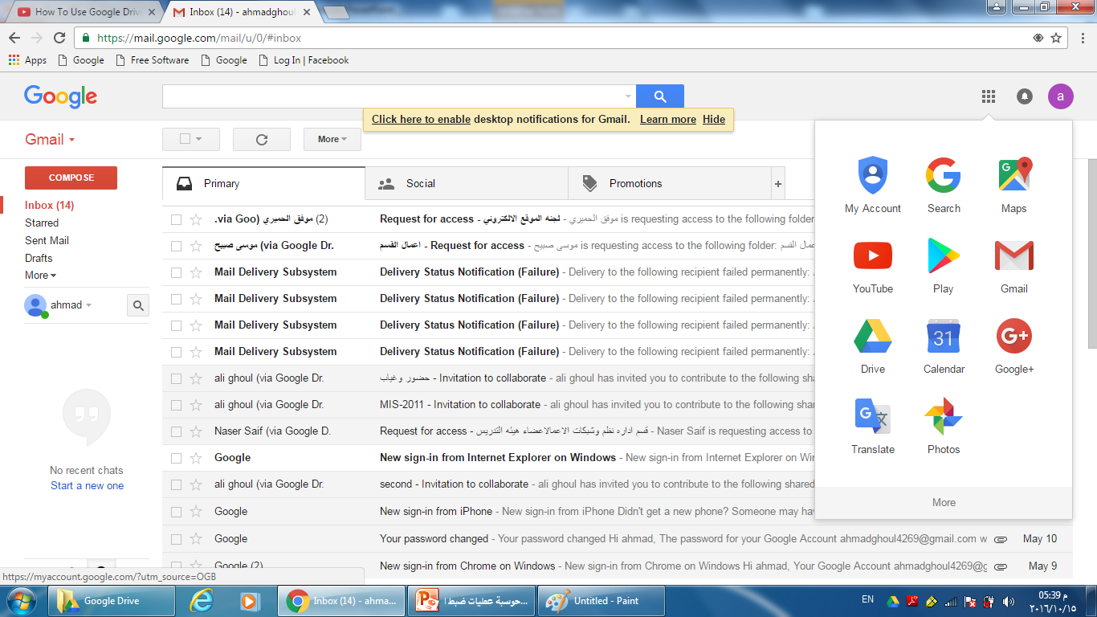
عمل مشاركه لأي ملف او مجلد
خت
بعد الدخول ل Gmail قم باختيار هذا الشكل
يقوم بفتح منتجات Google
اختر Driveمن قائمه المنتجات

Slide 18
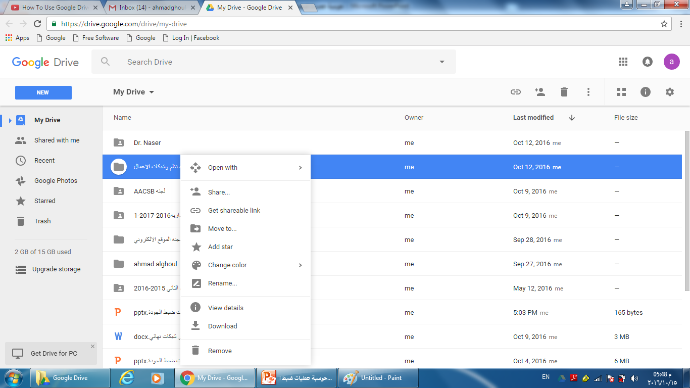
عمل مشاركه لأي ملف او مجلد
انت الان داخل ال Drive الخاص بك
اختر الملف او المجلد ثم اضغط الزر الايمن للماوس
من القائمه اختر share

Slide 19
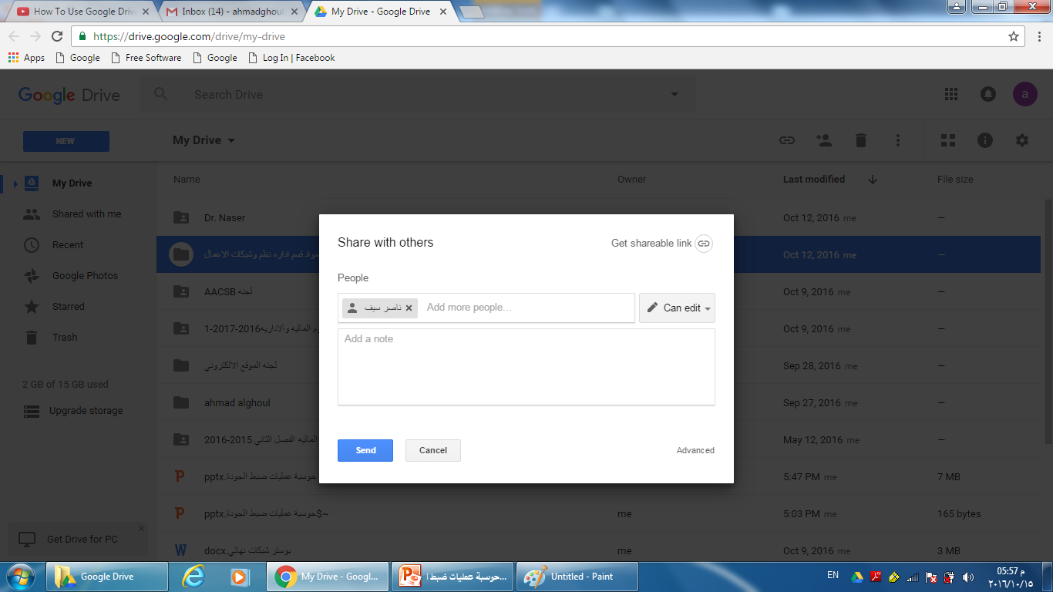
عمل مشاركه لأي ملف او مجلد
اكتب email الشخص الذي تريد مشاركته
اختر الصلاحيه
اختر send

Slide 20
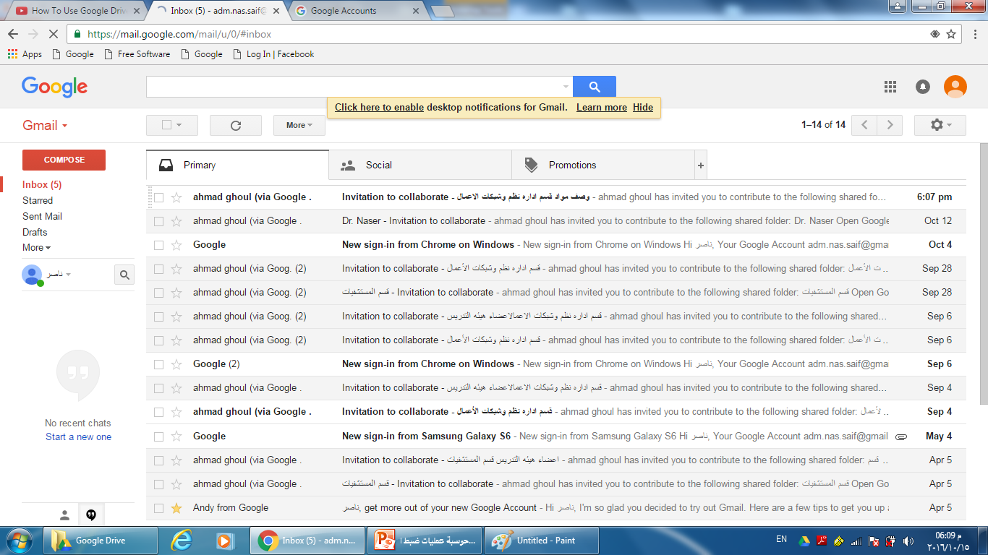
قبول عمليات المشاركه من اي طرف اخر
بعد الدخول لحساب ال Gmail الخاص بك ستجد رساله لمشاركه الملف او المجلد قم بفتح هذه الرساله

Slide 21
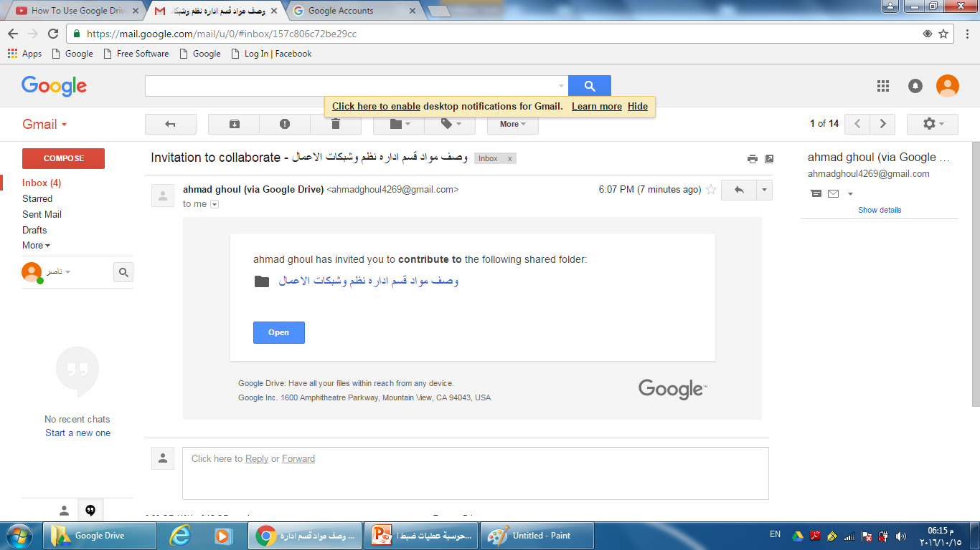
قبول عمليات المشاركه من اي طرف اخر
بعد فتح رساله المشاركه اختر open

Slide 22
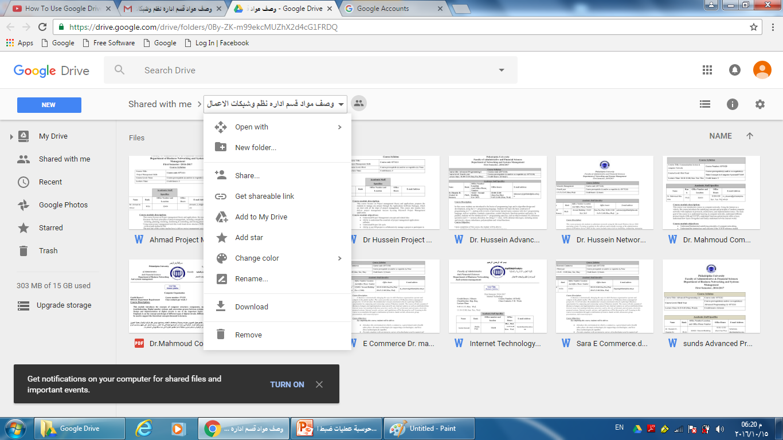
قبول عمليات المشاركه من اي طرف اخر
اختر اسم الملف او المجلد ثم اكبس الكبسه اليسرى للماوس
من القائمه اختر Add to my drive

Slide 23
المتطلبات ألأساسيه
تنزيل Google Drive على Smart Phone
الخاص بنظام (IOS)iPhone
قم بالذهاب إلى App storeثم
من خلال البحث أكتب Google
Driveثم أنقر على زر Open

Slide 24
المتطلبات الأساسيه
الأيقونة الخاصة ب Google drive

Slide 25
المتطلبات الأساسيه
تنزيل Google Drive على Smart Phone
قم بتفعيل الحساب الخاص بضبط الجودة

Slide 26
تنزيل Google Drive على Smart Phone ,
والتي تكون خاصة بنظام android
نقوم بالنقر على الإيقونة الخاصةGoogle Drive

Slide 27
تنزيل Google Drive على Smart Phone ,
ثم نقوم بالنقر على القائمة المنسدلة بجانب ملفاتي

Slide 28
تنزيل Google Drive على Smart Phone ,
يظهر في الشكل المجاور سهم منسدل يمكن من خلاله التنقل بين الحسابات الموجودة لديك على Google Drive نقوم بالنقر عليه

Slide 29
تنزيل Google Drive على Smart Phone ,
الآن نقوم بالنقر على إضافة حساب وذلك للانتقال إلى حسابك الموجود Google Drive والذي قمت بإنشائه سابقا

Slide 30
تنزيل Google Drive على Smart Phone ,
من القائمة المنسدلة نقوم باختيار Google

Slide 31
تنزيل Google Drive على Smart Phone ,
قم بإدخال كلمة المرور الخاصة بجهازك

Slide 32
تنزيل Google Drive على Smart Phone ,
الآن قم بإدخال الحساب الخاص بك ومن ثم كلمة المرور الخاصة بك

Slide 33
عمل مشاركة للصورة من جهاز Smart Phone
على Google Drive
قم بالنقر على زر مشاركة صورة

Slide 34
عمل مشاركة للصورة من جهاز Smart Phone
على Google Drive
ثم قم بالنقر على حفظ إلى Drive

Slide 35
المتطلبات ألأساسيه
تنزيل برنامج Cam Scanner على Smart Phone

Slide 36
المتطلبات الأساسيه
تنزيل برنامج Cam Scanner على Smart Phone
الأيقونة الخاصة ببرنامج Cam Scanner

Slide 37
استخدام الهواتف الذكية لتوثيق النشاطات
استخدام الهواتف الذكية لتوثيق النشاطات 1
قم بالدخول لتطبيق Google Drive على الهاتف

Slide 38
استخدام الهواتف الذكية لتوثيق النشاطات
استخدام الهواتف الذكية لتوثيق النشاطات 2
اختار المجلد الخاص بالنشاط
اضغط على هذه الاشاره

Slide 39
استخدام الهواتف الذكية لتوثيق النشاطات
استخدام الهواتف الذكية لتوثيق النشاطات 3
اختار استخدام الكاميرا, وأكمل العملية حسب التعليمات

Slide 40
استخدام الهواتف الذكية كماسح ضوئي
ادخل لتطبيق Cam Scanner والتقط صوره للوثيقة

Slide 41
استخدام الهواتف الذكية كماسح ضوئي
سيتم تحديد الوثيقة
اختر هذه الإشارة

Slide 42
استخدام الهواتف الذكية كماسح ضوئي
اختر خيار المزيد

Slide 43
استخدام الهواتف الذكية كماسح ضوئي
اختر تحميل

Slide 44
استخدام الهواتف الذكية كماسح ضوئي
اختر Google Drive

Slide 45
استخدام الهواتف الذكية كماسح ضوئي
اختر نوع الملف

Slide 46
استخدام الهواتف الذكية كماسح ضوئي
اختر المجلد للتخزين ثم اختر حمل هنا

Slide 47
إدارة الوقت من خلال تقويم Google Cleander
من Gmail قم بإختار إشارة التطبيقات ثم قم بإختيار التقويم

Slide 48
إضافة تقويم جديد
من الشكل المجاور قم بالنقر على إشارة + وهي إضافة تقويم جديد

Slide 49
إضافة تقويم جديد
قم بإدخال الإسم والوصف المناسب للتقويم ثم إضغط إنشاء تقويم

Slide 50
مشاركة التقويم
من الشكل المجاور يمكنك من مشاركة التقويم مع مجموعة من الأشخاص بواسطة إدخال البريد الالكتروني الخاص بهم

Slide 51
مشاركة التقويم
من الشكل المجاور قم بإدخال البريد الإلكتروني للأشخاص وإختيار الصلاحيات المناسبة

Slide 52
إضافة الأحداث إلى التقويم
قم بإختيار اليوم الخاص بالحدث

Slide 53
إضافة الأحداث إلى التقويم
من الشكل المجاور إختر بداية ونهاية الحدث باليوم والساعة

Slide 54
إضافة الأحداث إلى التقويم
من الشكل المجاور تستطيع إضافة موقع الحدث والتفاصيل وإرفاق ملف وتفعيل الإشعارات

Slide 55
إضافة الاشعارات إلى التقويم
من الشكل المجاور اختر الاشعارات المناسبة

Slide 56
Google Calendar الخاص بالأجهزة الذكية
اذهب إلى App store
أو play store
ثم من أداة البحث قم بكتابة google Calendar

Slide 57
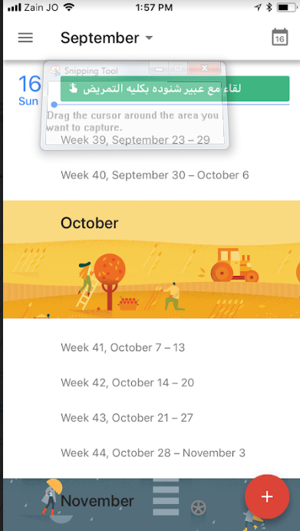
إعدادات Google Calendar
قم بالنقر على القائمة المنسدلة

Slide 58
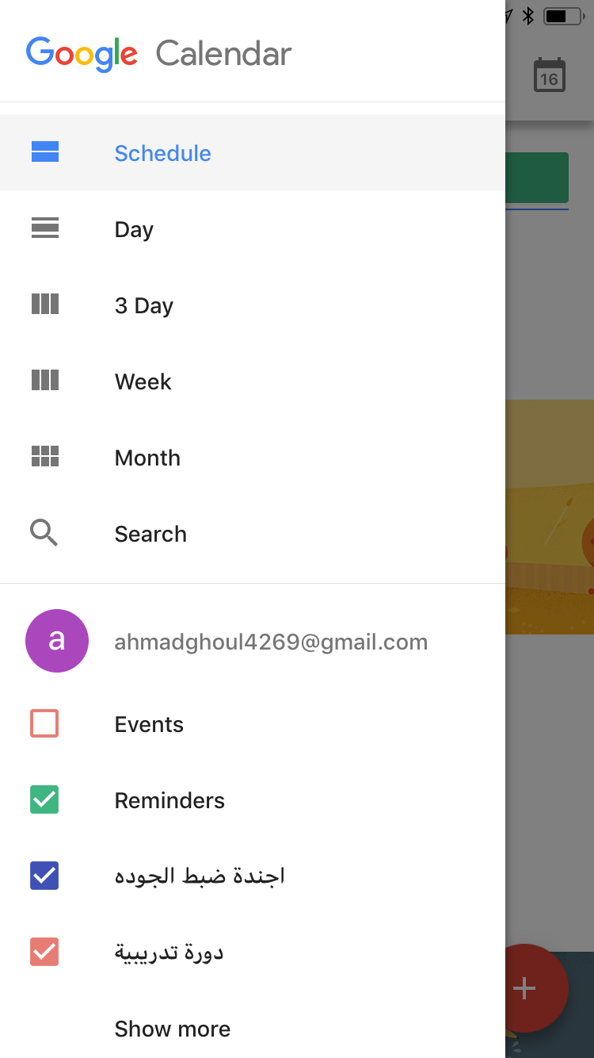
إعدادات Google Calendar
الان قم بإختيار التقويمات التي تريد إظهارها

Slide 59
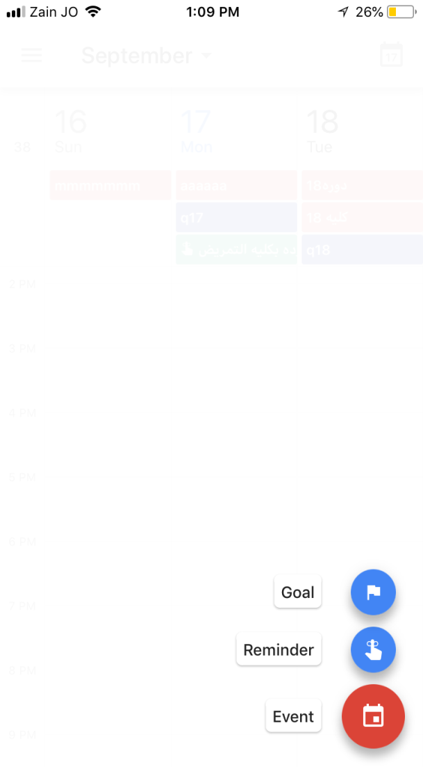
إعدادات Google Calendar
لإضافةحدث قم بالنقر على إشاة + ثم قم بالضغط على Event

Slide 60
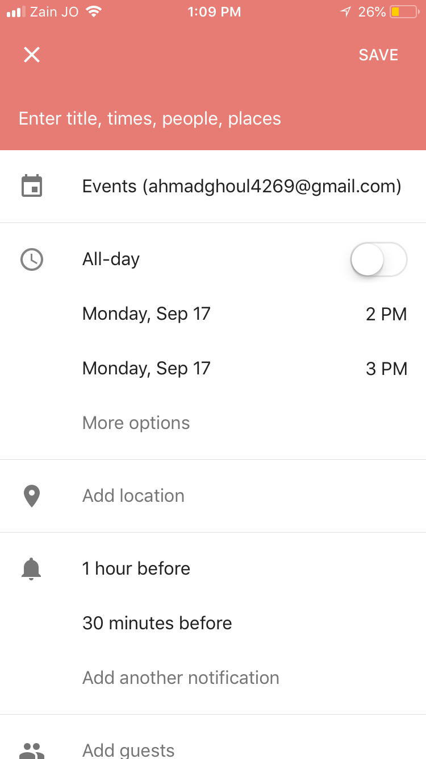
إعدادات Google Calendar
قم بإدخال المعلومات الخاصة بالحدث

Slide 61
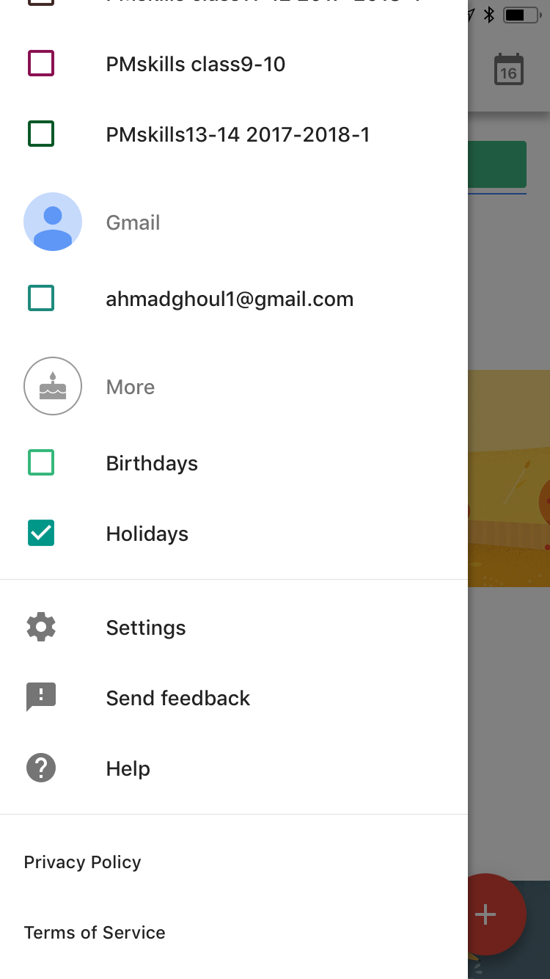
إعدادات Google Calendar
لتعديل الإعدادات الخاصة بالتقويم أو إضافة حساب جديد قم بالنقر على setting

Slide 62
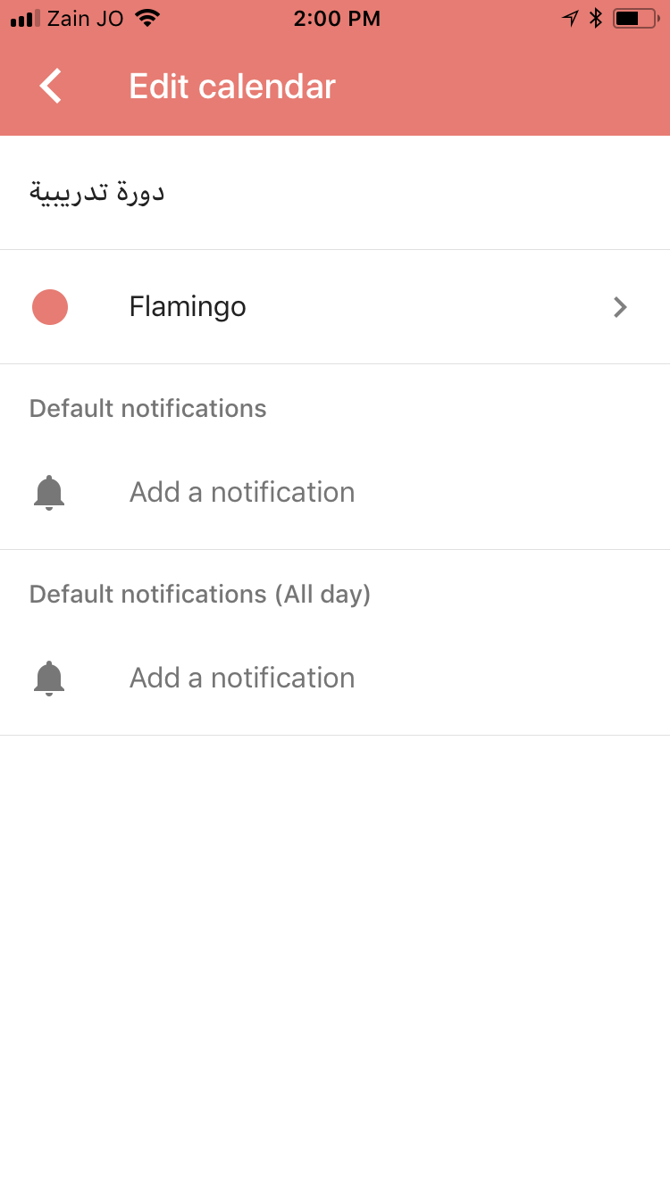
إعدادات Google Calendar
الان قم بإختيار التقويم الذي تريد وقم بتعديل الاعددات التي ترغب بها

Slide 63
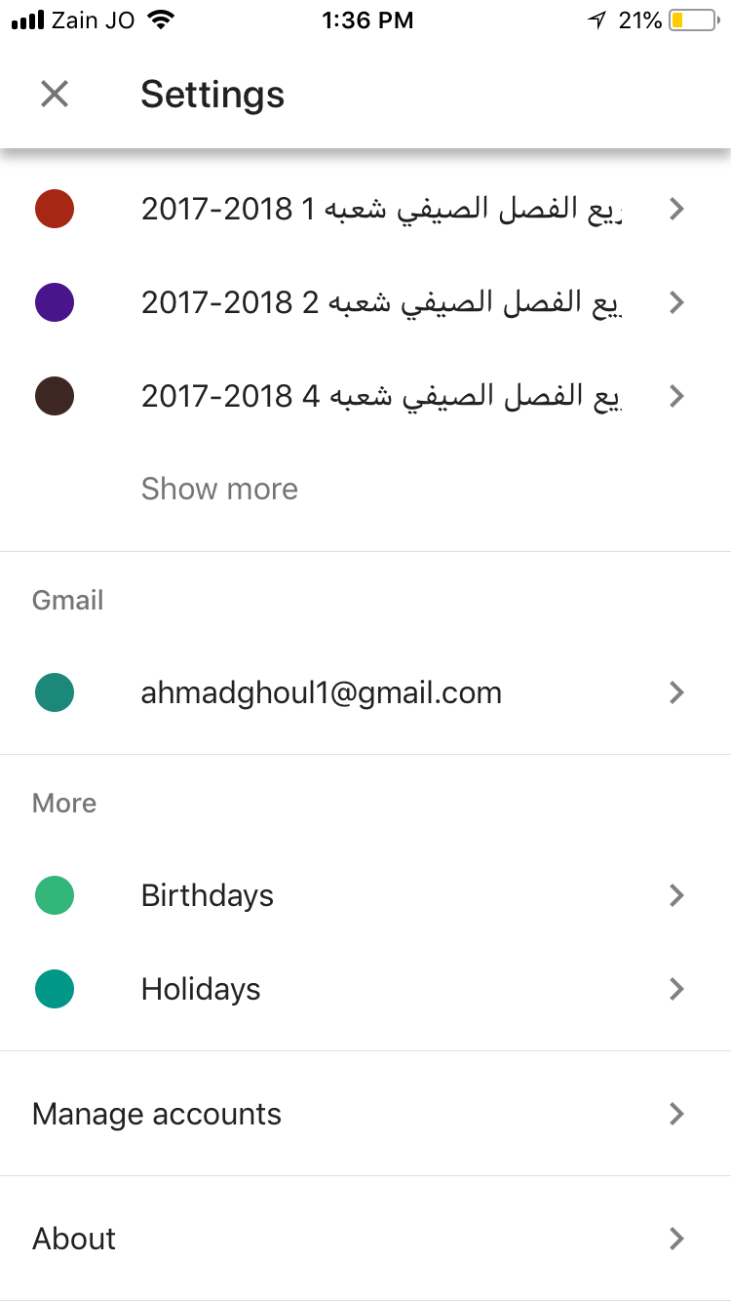
إعدادات Google Calendar
الان قم بالنقر على Manage accounts

Slide 64
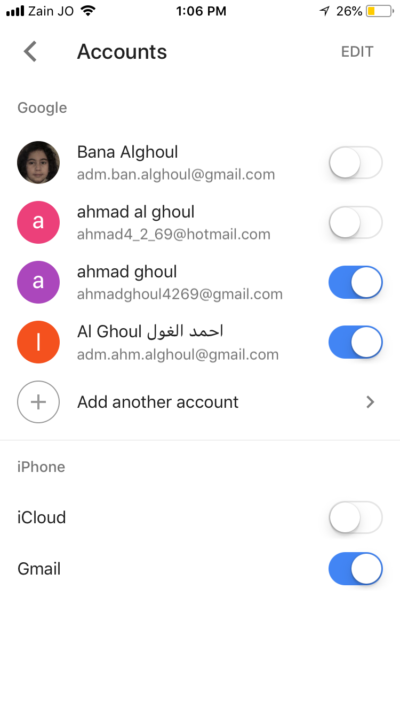
إعدادات Google Calendar
الان قم بالنقر على خيار ِAdd another account

Slide 65
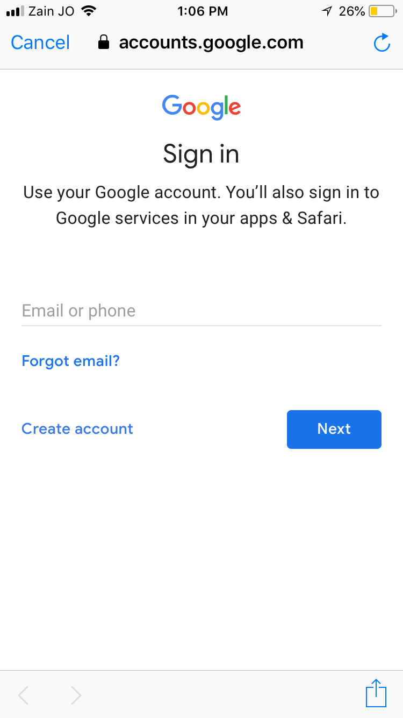
إعدادات Google Calendar
الان قم بإدخال الايميل الخاص بك

